Slide 1

公司网络升级
项目
NSD1604
守护者项目组

Slide 2
Part 1 网络分析
项目结构
Part 2 网络规划
Part 3 项目实施
Part 4 回顾总结

Slide 3
1
网络分析

Slide 4
Part 1 网络分析
1
公司介绍
2
当前网络状况
公司当前有80多名员工，分布在公司的开发部、销售部、财务部和技术部。公司局域网中的客户端众多，为保证各部门能够彼此通信顺畅，并且能访问互联网，现对其网络进行升级。
开发部属于vlan10，,销售部属于vlan20, 财务部属于vlan30,技术部属于vlan40。所有IP地址均为静态配置。通过三层交换机实现部门间联网问题，且都能联通互联网
3
当前技术
VLAN：实现广播控制
三层交换：实现vlan间通信
默认路由：实现到互联网所有网络的简化配置
ACL:为网络转换地址设定要转换的内部IP地址
NAT:将企业局域网接入互联网

Slide 5
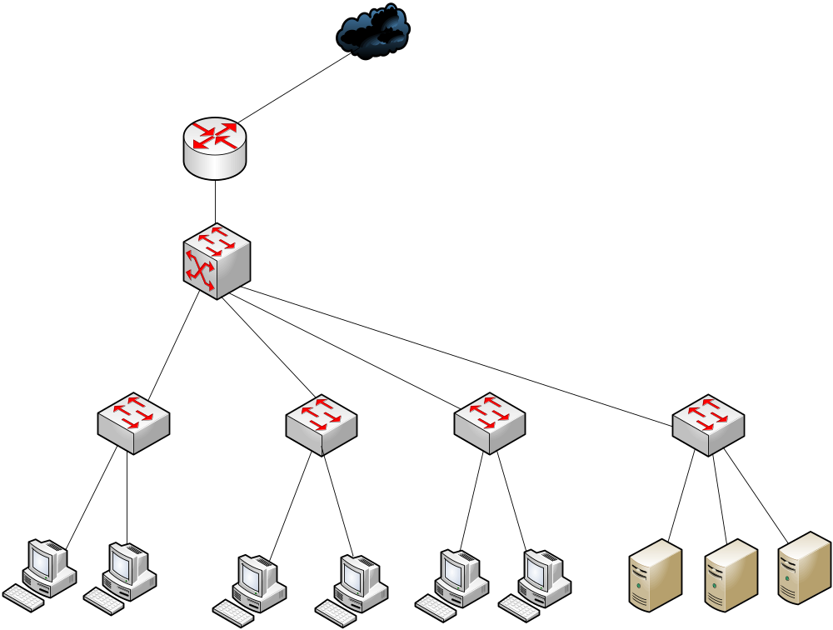
Part 1 网络分析
原始网络拓扑
静态路由
手动配置ip地址
开发部
销售部
财务部
技术部

Slide 6
Part 1 网络分析
问题
接入层交换机只与同一个三层交换机相连，存在单点故障而影响网络通信
互联网连接单一服务商
客户端IP地址均为静态配置增加网络管理员工作量

Slide 7
Part 1 网络分析
01
02
保证网络的高可用性，需要使用很多的冗余技术
保证局域网络不会因为线路故障而导致的网络故障
03
保证客户端机器不会因为使用单一网关而出现的单点失败
保证到互联网的高可用接入使用冗余互联网连接
04
网络需求

Slide 8
2
网络规划

Slide 9
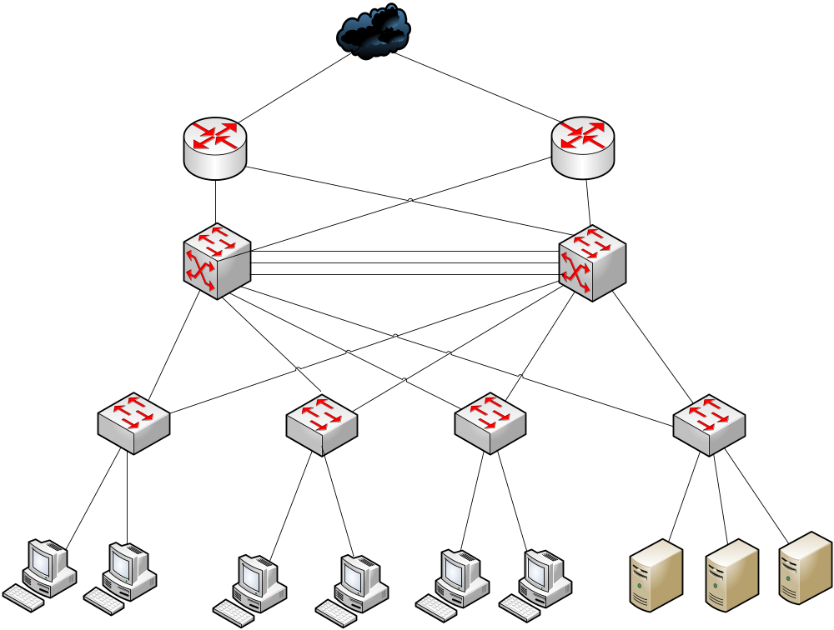
Part 2 网络规划
升级后网络拓扑
外网备份
网关备份
汇聚层用网状拓扑

Slide 10
Part 2 网络规划
升级所需技术
基于项目的需求，解决方案中需要用到如下技术：
  VLAN技术：分割广播域
  TRUNK技术：中继，实现不同交换机上相同vlan的通信，使不同vlan在同
  一条线路中通过
  三层交换技术：实现不同vlan间通信
  默认路由：实现到互联网数以万计网络访问的简化配置
  ACL：访问控制列表，为网络地址转换设定要转换的内部IP地址
  NAT：网络地址转换技术，将私有地址转换成公有地址，即将学校局域网
  连入互联网
  HSRP：热备份路由协议技术，为网络提供冗余性
  STP：生成树协议，防止广播风暴产生，当线路故障，也可起到备份作用
  RIP路由协议：实现网络路径的自动学习
  DHCP：实现客户机IP地址的自动分配
  以太网通道：不改变现有环境，提高网络带宽

Slide 11
Part 2 网络规划
根据小组成员实际情况分配相应工作，具体情况如下：
周*成负责vlan、trunk技术；
孙*负责三层交换DHCP配置；
刘*信负责三层交换机STP生成树配置；
马*负责以太通道技术，增加网络带宽；
唐*伟HSRP技术；
李*军责nat技术，实现网络路径自动学习和将公司局域网连入互联网任务；
马*负责组员各环节的检查测试，以及任务分配和文档整理。

Slide 12
3
项目实施

Slide 13
Part Four 项目实施
一、VLAN、TRUNK
交换机和三层交换建vlan，同时三层交换机vlan设置网关
为什么要用到VLAN和TRUNK？
公司有四个部门，为了分割广播域和提高安全性，划分了四个VLAN。有些部门不在同一个办公室，所以用到TRUNK

Slide 14

Part Four 研究方案
DHCP
DHCP服务

Slide 15
Part Four 研究方案
三层交换以太网通道配置
什么是以太网通道？
以太网通道作用？
提高带宽
容错功能
防止丢包

Slide 16
Part Four 研究方案
STP配置
STP生成树协议
为什么要配置STP?
因为以太网的配置，网络中形成了网络物理环路，网络环路的产生造成了
1. 广播风暴
2. 多重复的数据帧
3.MAC地址的不稳定
STP有什么作用？
为了解决一上问题，生成树协议出现了，生成树的出现是为了逻辑上断开环路，构造出一个无环的网络，防止广播风暴的产生。
当线路故障，阻塞接口被激活，恢复通信，起备份线路的作用

Slide 17
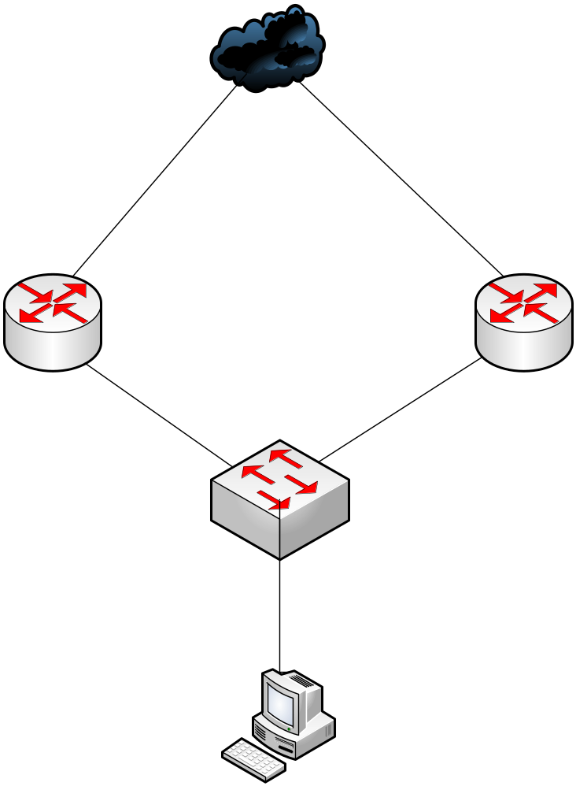
Part Four 研究方案
工程师：唐*伟
负责项目技术部分：HSRP
咱们现在的两台三层交换设备有没有起到备份的作用!
为什么咱们要用到热备份路由协议呢？

Slide 18
Part Four 研究方案
怎么理解这项技术：
1、 采用这项技术的优点
节约成本，技术投入代替设备投入，技术
更具有可靠性和方便升级
2、工作原理是什么
请看配置过程

Slide 19
Part Four 研究方案
HSRP
项目配置方案
1、配备HSRP成员
第1三层交换kaifabu和xiaoshoubu主路由。
第2三层交换caiwubu和jishubu主路由。
2、设置主路由实现的技术
把开发部和财务部所属的VLAN在三层交换1中设置更高的优先级
3、配置占先权
故障恢复后，自动恢复优先级别
kaifa&xiaoshou主路由
caiwu&jishu主路由

Slide 20
Part Four 研究方案
工程师：李建军
NAT&RIP
动态路由、默认路由
什么是NAT?
NAT优点：
节省公有合法IP地址
处理地址重叠
增强灵活性
安全性

Slide 21
4
回顾总结

Slide 22
Part Four 回顾总结
VS
原有拓扑
升级拓扑

Slide 23
Part 4 回顾总结
总结
通过增加三层交换机使接入层的交换机连接两个三层交换，提高了网络的稳定性，解决了网络存在的单点失败问题
通过运营商的增加，解决了因网络服务商单一而导致的因运营商网络故障而导致的网络中断
通过解决动态路由配置，以及增加各种冗余技术，使管理员的工作效率得到提高，减少管理员出错的几率。

Slide 24
THANK YOU FOR WATCHING
守护者项目组
周*成 李*军 孙* 刘*信 马* 唐*伟

